Slide 1

1-1 월간 매입내역
※월별 매입 요약버튼 위에 마우스를 올려두면 색 반전과 내보내기 아이콘이 보인다.
2019년
연간 매입총액 : \958,224,000
(연간 매입건수 : 1,020건)
(단위 : 원)
1월
(85건)
매입총액 : 79,852,000
- 총 공급가액 : 71,866,800
- 총 세액 : 7,985,200
2월
(85건)
매입총액 : 79,852,000
- 총 공급가액 : 71,866,800
- 총 세액 : 7,985,200
3월
(85건)
매입총액 : 79,852,000
- 총 공급가액 : 71,866,800
- 총 세액 : 7,985,200
4월
(85건)
매입총액 : 79,852,000
- 총 공급가액 : 71,866,800
- 총 세액 : 7,985,200
5월
(85건)
매입총액 : 79,852,000
- 총 공급가액 : 71,866,800
- 총 세액 : 7,985,200
6월
(85건)
매입총액 : 79,852,000
- 총 공급가액 : 71,866,800
- 총 세액 : 7,985,200
7월
(85건)
매입총액 : 79,852,000
- 총 공급가액 : 71,866,800
- 총 세액 : 7,985,200
8월
(85건)
매입총액 : 79,852,000
- 총 공급가액 : 71,866,800
- 총 세액 : 7,985,200
9월
(85건)
매입총액 : 79,852,000
- 총 공급가액 : 71,866,800
- 총 세액 : 7,985,200
10월
(85건)
매입총액 : 79,852,000
- 총 공급가액 : 71,866,800
- 총 세액 : 7,985,200
11월
(85건)
매입총액 : 79,852,000
- 총 공급가액 : 71,866,800
- 총 세액 : 7,985,200
12월
매입총액 : 79,852,000
- 총 공급가액 : 71,866,800
- 총 세액 : 7,985,200
12월
(85건)
매입총액 : 79,852,000
- 총 공급가액 : 71,866,800
- 총 세액 : 7,985,200

Slide 2
1-2 월간 매입내역 (내보내기 버튼 위에 마우스 올려둔 경우)
※굳이 월별 세부 매입사항을 열어보지 않아도 내보낼 수 있음. (프린팅 or PDF or EXCEL Export)
연간 모두 내보내기 버튼이 있어도 좋을 듯.
2019년
연간 매입총액 : \958,224,000
(연간 매입건수 : 1,020건)
(단위 : 원)
1월
(85건)
매입총액 : 79,852,000
- 총 공급가액 : 71,866,800
- 총 세액 : 7,985,200
2월
(85건)
매입총액 : 79,852,000
- 총 공급가액 : 71,866,800
- 총 세액 : 7,985,200
3월
(85건)
매입총액 : 79,852,000
- 총 공급가액 : 71,866,800
- 총 세액 : 7,985,200
4월
(85건)
매입총액 : 79,852,000
- 총 공급가액 : 71,866,800
- 총 세액 : 7,985,200
내보내기
5월
(85건)
매입총액 : 79,852,000
- 총 공급가액 : 71,866,800
- 총 세액 : 7,985,200
6월
(85건)
매입총액 : 79,852,000
- 총 공급가액 : 71,866,800
- 총 세액 : 7,985,200
7월
(85건)
매입총액 : 79,852,000
- 총 공급가액 : 71,866,800
- 총 세액 : 7,985,200
8월
(85건)
매입총액 : 79,852,000
- 총 공급가액 : 71,866,800
- 총 세액 : 7,985,200
9월
(85건)
매입총액 : 79,852,000
- 총 공급가액 : 71,866,800
- 총 세액 : 7,985,200
10월
(85건)
매입총액 : 79,852,000
- 총 공급가액 : 71,866,800
- 총 세액 : 7,985,200
11월
(85건)
매입총액 : 79,852,000
- 총 공급가액 : 71,866,800
- 총 세액 : 7,985,200
12월
매입총액 : 79,852,000
- 총 공급가액 : 71,866,800
- 총 세액 : 7,985,200
12월
(85건)
매입총액 : 79,852,000
- 총 공급가액 : 71,866,800
- 총 세액 : 7,985,200

Slide 3
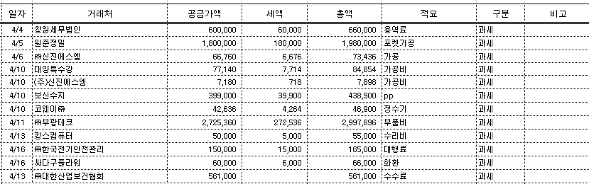
2. 월간 세부내역 (1-1 에서 특정 월 요약버튼 클릭 시)
※달력을 만들어서 보여주는 등의 스크린도 괜찮을 듯 싶으나 오히려 엑셀 시트를 직접 편집하듯이
Table 형태로 Data 를 출력하고 직접 Table의 내용을 수정하도록 함.
달력을 보여주고 Data를 추가할 수 있는 폼을 만드는 것 보다는 엑셀과 유사한 Table 형태로 출력, 추가, 삭제 등의 작업 시 낯설지 않으며 직관적인듯 싶다.
수정된 사항이 있으나 저장을 하지 않고 창을 닫는 경우 저장할 것인지 묻는다.
2019년 04월
월간 매입총액 : \5,555,555
(연간 매입건수 : 10건)
Column은 더블클릭으로 Sorting 가능
추가 / 삭제 / 저장 / 내보내기 / 닫기
수정한 항목 Row 하이라이트 처리
세액 대신 세율(%)받기
자동계산(수정불가)
과세, 영세 선택
(ComboBox)

Slide 4



Control에서 Binding 해야할 Data
- 월
- 총 거래 건수
- 매입 총액
- 총 공급가액
- 총 세액
→ 한 달의 거래 요약 Data를 필요로 함.
UserControl로 만들게되면서
ViewModel의 Data를
Binding 하기가 쉽지않음.
2월
(85건)
매입총액 : 79,852,000
- 총 공급가액 : 71,866,800
- 총 세액 : 7,985,200
문제점
SummaryButton
File
WorkBook
ViewModel
View
TradingWorkBook
XX ViewModel
PurchaseSalesInput
Trading
Binding
매입실적\2019.xlsx
Trading 대신에 User Control 에서 필요로 하는
다섯 가지 데이터를 필드로 가지는 클래스의 인스턴스를 넘겨준다면
User Control에 해당 타입의 클래스를 바인딩할 수 있도록 속성을 추가하여
아래와 같이 쉽게 View 단에서 바인딩 가능.
PurchaseSalesInput.xaml 에서 Button에 데이터를 Binding하는 모습.
(이렇게 하면 SummaryButton에서 알아서 데이터를 바인딩한다.)
UserControl에서 자신의 Property를 이용하여
바인딩.

Slide 5


엑셀 구조
- 파일 하나에
모든 년도, 모든 월의 매출/매입 데이터 저장?
- 파일을 년도별 분산?

